Slide 1
DX3D 포트폴리오 파이어엠블렘
배한진

Slide 2

개요
이름 | 파이어엠블렘(모작)
장르 | SRPG
개발 언어 | C++, HLSL
라이브러리 | WINAPI, DirectX11
개발 환경 | Windows 11 64bit
개발 도구 | Visual Studio 2022
개발 기간 | 23.03.17 ~ 23.04.
원작 소개 : https://youtube.com/clip/UgkxQKsiU90C-6XWZaq2hljfCs4Ue5OVLy1k

Slide 3
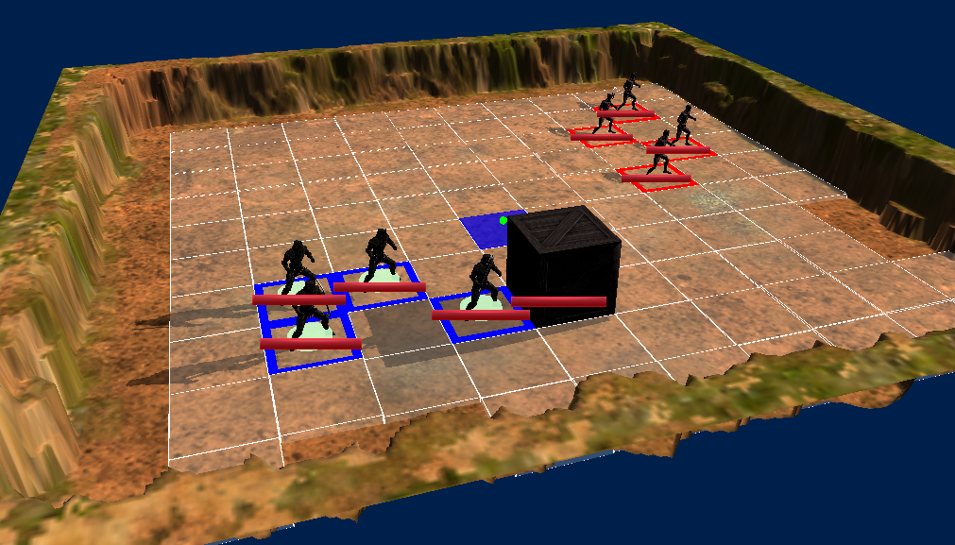
맵 구현
class GridedTerrain {
메소드:
지점선택(); //키보드 입력 등에 따라 선택지점을 변경
좌표변환(); //배열, 격자, 월드 좌표를 상호변환해 사용
캐릭터 선택(); //선택 지점의 캐릭터를 행동캐릭터로 지정
이동 선택(); //행동 캐릭터에게 이동 경로 주입
공격 선택(); //행동 캐릭터와 선택 지점의 캐릭터가 전투
이동지점탐색(); //이동할 수 있는 지점 탐색
공격지점탐색(); //공격할 수 있는 지점 탐색(이동 후 포함)
멤버:
지형 메시;
vector<직육면체> 격자;
선택지점;
map<좌표, 이동정보> 이동좌표목록;
map<좌표, 이동좌표> 공격좌표목록;
}
HeightMap 이미지를 불러와 지형 메시 생성
그 위에 직육면체 집합으로 만든 격자를 얹어 구성
맵 위에 커서를 출력해 선택 중인 지점을 확인
방향키 등으로 커서를 이동해 다른 지점을 선택

Slide 4
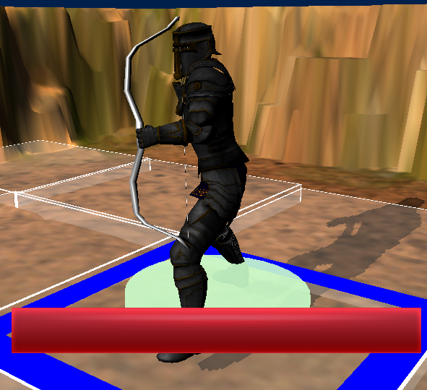
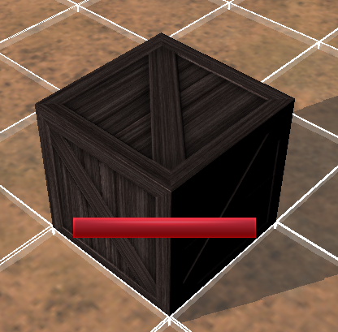
오브젝트
class SRPGObject {
struct Status { 이름, 팀, HP, 공격력, 방어력, 이동거리 };
메소드:
이동 설정(경로); 이동();
이동 취소(); //이동을 확정하기 전에는 이동 전 위치로 돌아갈 수 있다
피격(); 사망();
멤버
status;
프로그래스바; //HP 출력용
행동 여부; 이동 여부; //해당 턴에 이미 행동, 이동을 했는지 확인
};
맵 위에서 활동할 오브젝트
일괄적으로 풀링 매니저로 관리
이동, 공격, 피격 기능 보유(공격은 캐릭터만)
SRPGObject
이동, 피격 기능
Character
공격 기능
Obstacle
공격으로 파괴
class Character : public SRPGObject {
메소드:
공격();
멤버:
모델, 애니메이션 인스턴싱 데이터;
애니메이션 이벤트 실행 정보;
무기 *착용무기;
};
class Obstacle
: public SRPGObject
{
멤버:
모델 데이터;
};

Slide 5
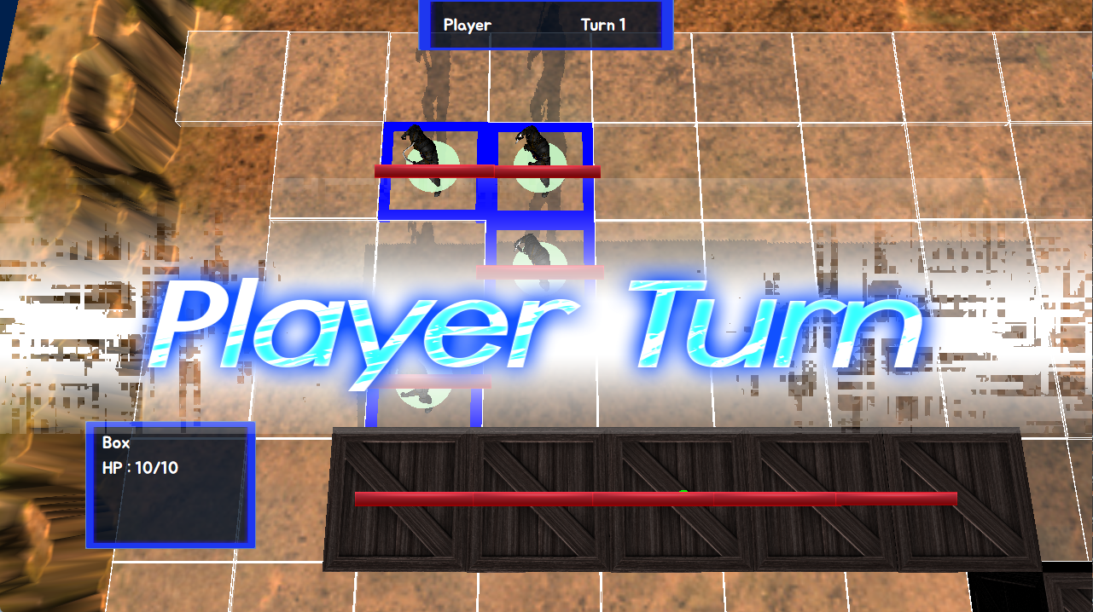
턴 진행
class TurnManager {
메소드:
컨트롤() { controllers[현재].컨트롤(); }
다음 턴(); // 캐릭터들 행동 상태를 초기화하고 다음 컨트롤러 준비
멤버:
Controller[] controllers;
int 현재 컨트롤러번호;
int 현재 턴;
}
사용자별로 턴을 돌아가면서 게임을 진행한다
각 턴은 해당하는 컨트롤러가 자신의 캐릭터들을 행동시키며 진행
키보드 입력을 받는 PlayerController와 자동으로 움직이는 EnemyController 2가지를 구현
class Controller {
메소드:
컨트롤(); //컨트롤러의 입력을 처리
}
//키보드 입력으로 UI, 맵 커서 조작
class PlayerController : public Controller { … }
//적 캐릭터 중 행동하지 않은 캐릭터를 골라 행동 -> 없으면 턴 종료
class EnemyController : public Controller { … }
턴 시작 장면

Slide 6
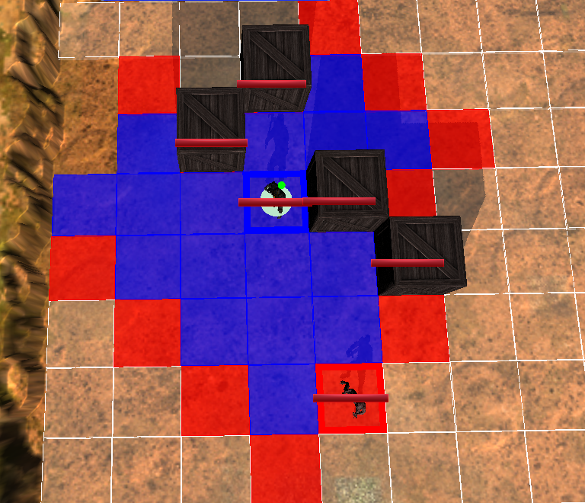
이동지점, 공격지점 탐색
struct GridedTerrain::이동지점정보 { 거리, 이전위치, 정착가능여부 };
Void GridedTerrain::이동지점탐색() {
이동지점목록.clear();
heap<지점, 이동지점정보> 탐색힙; //거리로 오름차순
while(!힙.empty()) {
노드 = 탐색힙.front(); 탐색힙.pop();
if(목록[지점].거리 <= 노드.거리) continue; //이미 등록된 지점
노드.정착가능여부 = 노드.지점 검사해서 대입;
이동지점목록[노드.지점] = 이동지점정보;
for(상하좌후 4방향)
힙.push({다음 지점, 거리+1, 지점, true});
}
}
지점을 선택 시 해당 지점의 오브젝트에 따라 이동 지점과 공격지점을 탐색
이동지점 탐색에는 Astar 알고리즘을 사용
탐색된 지점은 종류에 따라 색깔 바꿈
void GridedTerrain::공격지점탐색(최소사거리, 최대사거리) {
공격지점목록.clear();
for(이동지점 : 이동지점목록)
for(사거리 : 최소사거리~최대사거리)
이동지점에서 사거리만큼 떨어진 지점들을 공격지점으로 등록
}

Slide 7
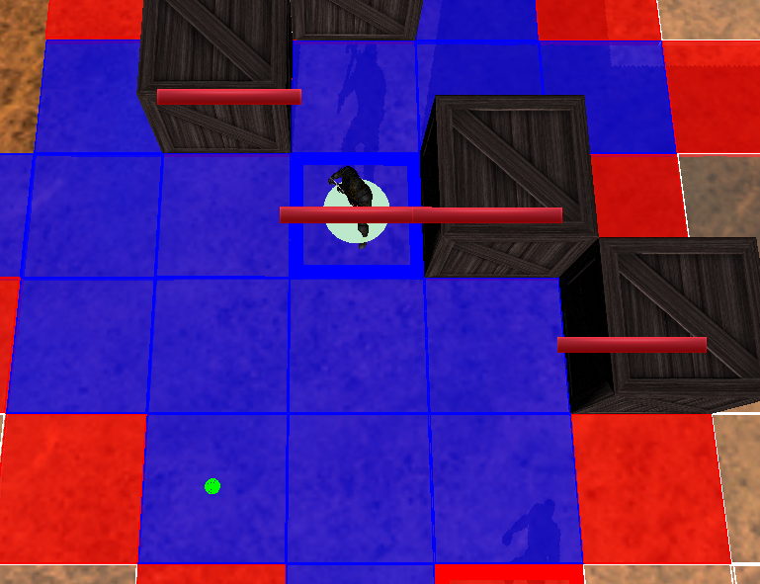
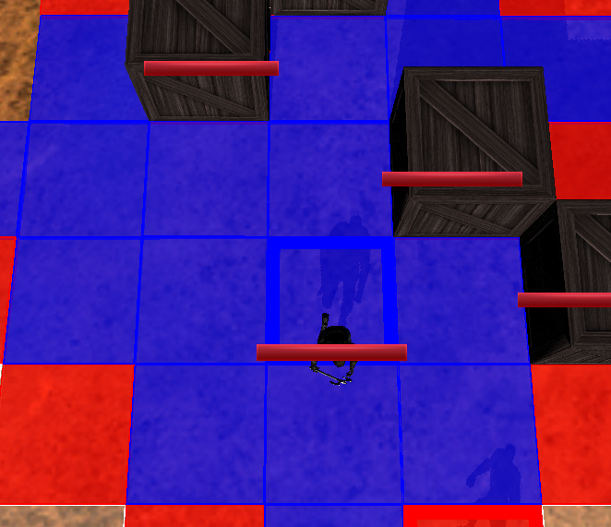
경로 추적
void GridedTerrain::경로 탐색(지점) {
지점목록 목록;
if(이동가능지점.find(지점) == 이동가능지점.end()) return;
탐색지점 = 지점
while(탐색지점 != 현재 위치) {
목록.push_back(탐색지점);
탐색지점 = 이동가능지점[탐색지점].이전위치;
}
행동캐릭터->경로설정(목록);
}
이동 지점을 선택하면
void SRPGObject::이동() {
if(이동경로.empty()) return; //이동 중이 아니다
this->보간값 += 이동속도 * DeltaTime;
다음좌표 = 이동경로.back().좌표;
현위치 = Lerp(이전좌표, 다음좌표, 보간값);
if((다음좌표-현위치).길이 <= 판정거리) { //판정거리 : 충분히 작은 상수값
이전좌표 = 현위치 = 다음좌표;
경로.pop_back();
if(이동경로.empty()) 이동여부 = true; //이동을 한 상태면 더 못함
}
}
받은 경로를 따라 이동

Slide 8
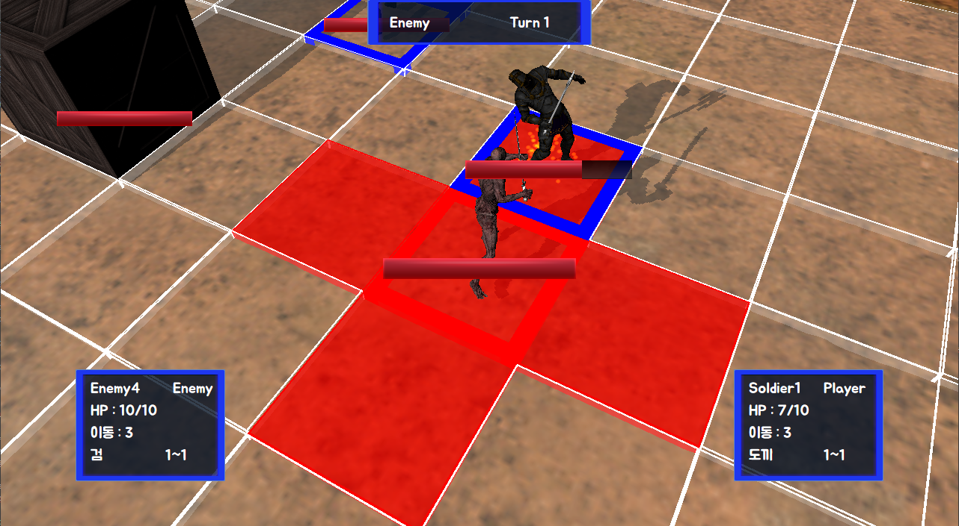
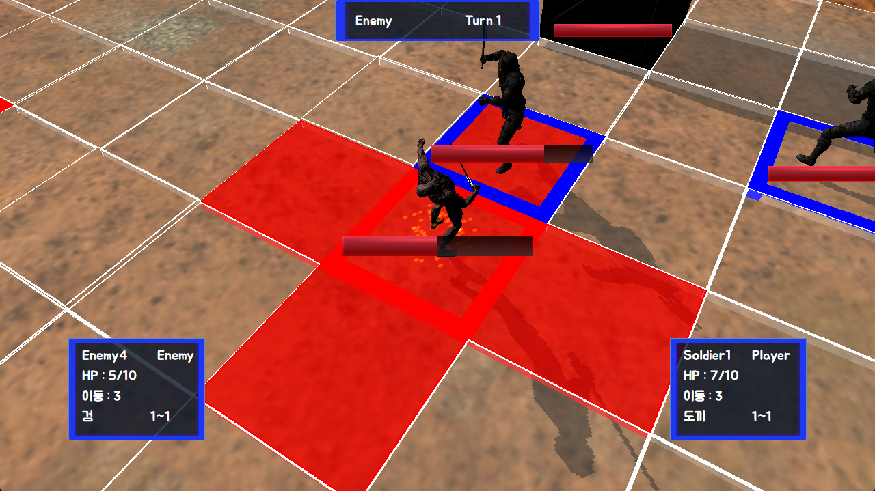
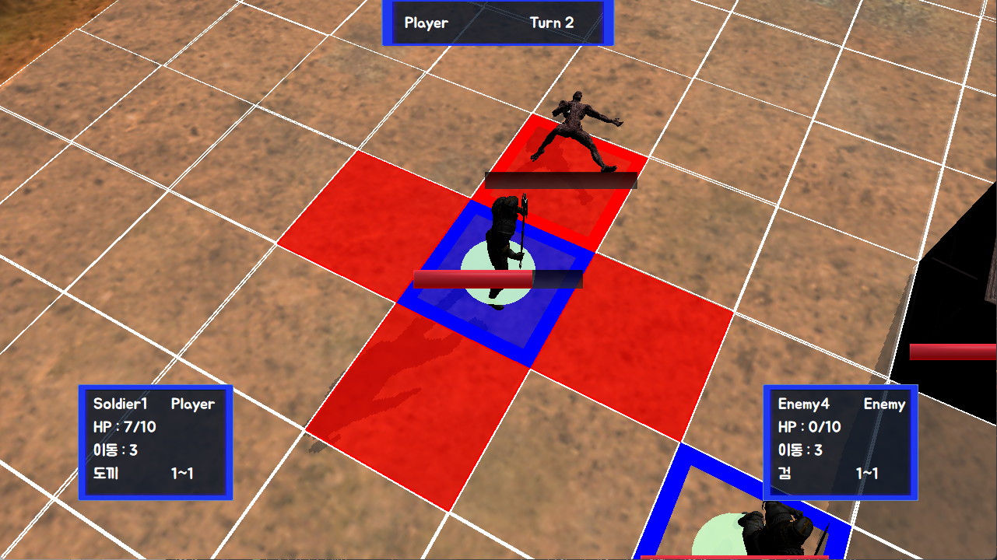
전투 : 전투 순서 진행
전투가 벌어질 때, 공격자의 공격과 피격자의 반격이 순차적으로 이뤄진다
등록된 전투를 순차적으로 실행하며 전부 진행했거나 진행이 불가능 할 때까지 반복
매니저::전투 시작(실행자, 피실행자) {
//terrain에서 공격 가능 위치 확인
if(피실행자가 공격 가능한 위치에 있지 않다) return;
//공격자, 피격자 순 등록
공격 등록(실행자, 피실행자);
if(피실행자가 반격이 가능하다) 공격 등록(피실행자, 실행자);
}
공격자 공격
매니저:: 전투 진행() {
if(등록된 공격이 남아있지 않다면) 전투 종료;
else if(공격자 혹은 방어자가 전투 불가능) 공격.pop_front();
else if(공격 실행할 준비가 되었다면) 공격 실행(공격.front());
//실행 준비 여부는 공격, 이동 중인지 등을 검사하여 확인
}
매니저::공격 종료(공격자 => 종료 호출자) {
//공격을 끝냈을 경우 공격자가 호출
//옵저버 패턴으로 호출 => 공격자가 맞는지 검사
if(공격.front().공격자 == 종료 호출자) 공격.pop_front();
}
반격
사망 => 반격 없음

Slide 9
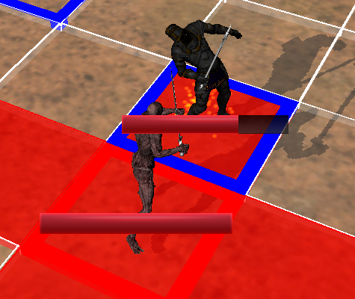
애니메이션 이벤트
각 캐릭터의 애니메이션에 시간 별로 이벤트를 등록
애니메이션 실행 중 시간이 되면 이벤트를 실행
공격 대상에게 공격, 파티클 출현 등에 사용
vector<map<float, function>> 캐릭터::이벤트목록; //애니메이션, 시간별
이벤트 등록(애니메이션, 이벤트, 실행시간) {
이벤트목록[애니메이션][실행시간] = 이벤트;
}
이벤트 실행() {
이벤트목록[현재 애니메이션]::iterator 대기이벤트;
if(이벤트목록[현재 애니메이션]::iterator-> 실행시간 < 현재시간) {
대기이벤트->실행();
대기이벤트++; //다음 이벤트 대기
}
//대기 이벤트는 애니메이션 시작할 때 처음으로 돌아간다
}

Slide 10
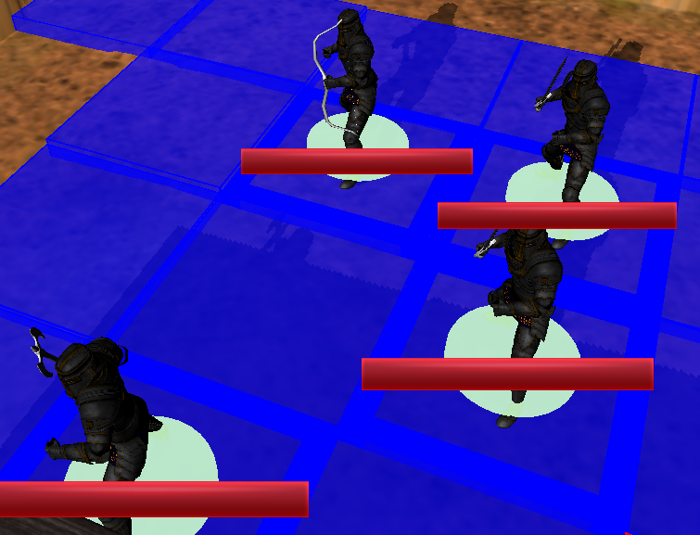
모델&애니메이션 인스턴싱
중복되는 모델과 애니메이션 데이터를 하나씩만 저장
트랜스폼과 프레임 데이터만을 각각의 객체가 갖는 방식으로 구현
ID3D11DeviceContext::DrawIndexedInstanced를 사용해 데이터를 일괄적으로 전달(호출 1회)
캐릭터, 무기 출력에 사용 (무기는 트랜스폼만)
class ModelAnimationInstancing {
메소드:
Update(); //시간 진행에 따라 모션 갱신
Render(); //등록된 정보를 일괄적으로 출력
멤버:
모델 데이터;
애니메이션 클립[];
등록된 트랜스폼*[]; //다른 객체가 사용할 연동 트랜스폼
모션 정보[]; //각 트랜스폼이 현재 실행중인 시간, 프레임 정보
}
프레임 업데이트 //각 모션 별로 적용
{
경과시간 += 시간경과;
if(경과시간 >= 프레임구동시간) {
프레임 = 다음 프레임; 경과시간 -= 프레임구동시간;
}
}

Slide 11
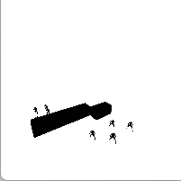
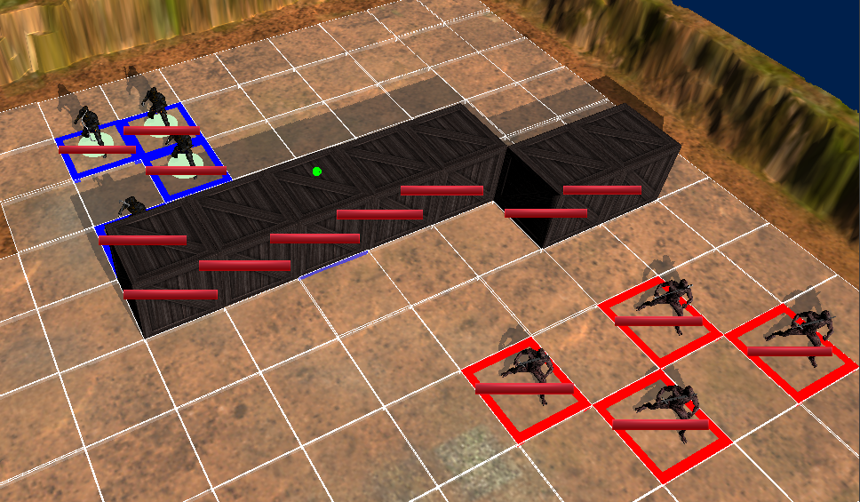
그림자
//DepthMap.hlsl
PixelInput VS(Vertex input) { }
float4 PS(PixelInput input) : SV_TARGET
{
float depth = input.pos.z / input.pos.w; //깊이 값 정규화
return float4(depth.xxx, 1);
}
별도의 뷰에 빛 위치에서 바라본 물체들을 거리 별로 출력 => 깊이맵
깊이맵에는 해당 위치에 가장 가까운 거리의 물체가 저장된다
물체 출력 시 깊이맵에 저장된 값과 비교해 더 먼 거리라면 그림자 적용
//Shadow.hlsl
PixelInput VS(Vertex) { … }
Texture2D depthMap; //깊이맵
float4 PS(PixelInput input) : SV_TARGET
{
float4 color = (빛 연산 결과);
float shadowDepth
float currentDepth = 빛과 현 위치 거리 계산;
if(currentDepth > shadowDepth)
return color * 0.5f; //가려지는 위치이니 감소시켜 출력
return color; //가려지지 않으면 그대로 출력
}
깊이 맵 -> 그림자

Slide 12
개발 후기
처음부터 격자형 맵과 턴 시스템을 구현하는 것을 최우선 목표로 잡았다. 원작 게임 시리즈 중 최신작을 비롯한 여러 작품을 몇 백 시간 플레이했고, 턴제 게임이었기에 보기 편했던 동작 과정을 이해했다고 생각하고 시작했다.
하지만 실제로 만들면서 보니 경로탐색에 들어가는 정보나, 컨트롤러가 캐릭터에 내릴 명령의 조건 등 고려해야할 부분이 생각보다 많았고, 그러한 조건들을 확인하기 위한 객체 간의 연결이 생각보다 복잡하게 얽혀 있었다.
그러한 부분들을 해결하기 위해 싱글톤, 옵저버 패턴을 적극적으로 활용하였고, 스스로 만족스러울 만큼 덜 복잡한 구조가 완성되었다. 참고로 삼았던 원작 게임에 비해서는 기능이 적고 디자인 퀄리티도 많이 떨어지지만, 애초에 감안했던 부분이고 구현한 기능은 완벽하게 동작한다고 자부한다.

